Slide 1


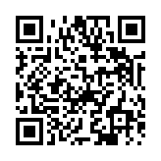
2024

Slide 2

Изобретательницы – 2024
Верпатова Оксана Юрьевна
Георгиевская Анна Андреевна
Гусева Анна Михайловна
Дунаева Галина Григорьевна
Иванова Александра Ивановна
Коричкина Любовь Никитична
Красильникова Елена Владиславовна
Поселюгина Ольга Борисовна
Семенова Елена Михайловна
Симонова Елена Валерьевна
Толкачева Людмила Николаевна
Хижняк Светлана Дмитриевна
Червинец Юлия Вячеславовна

Slide 3

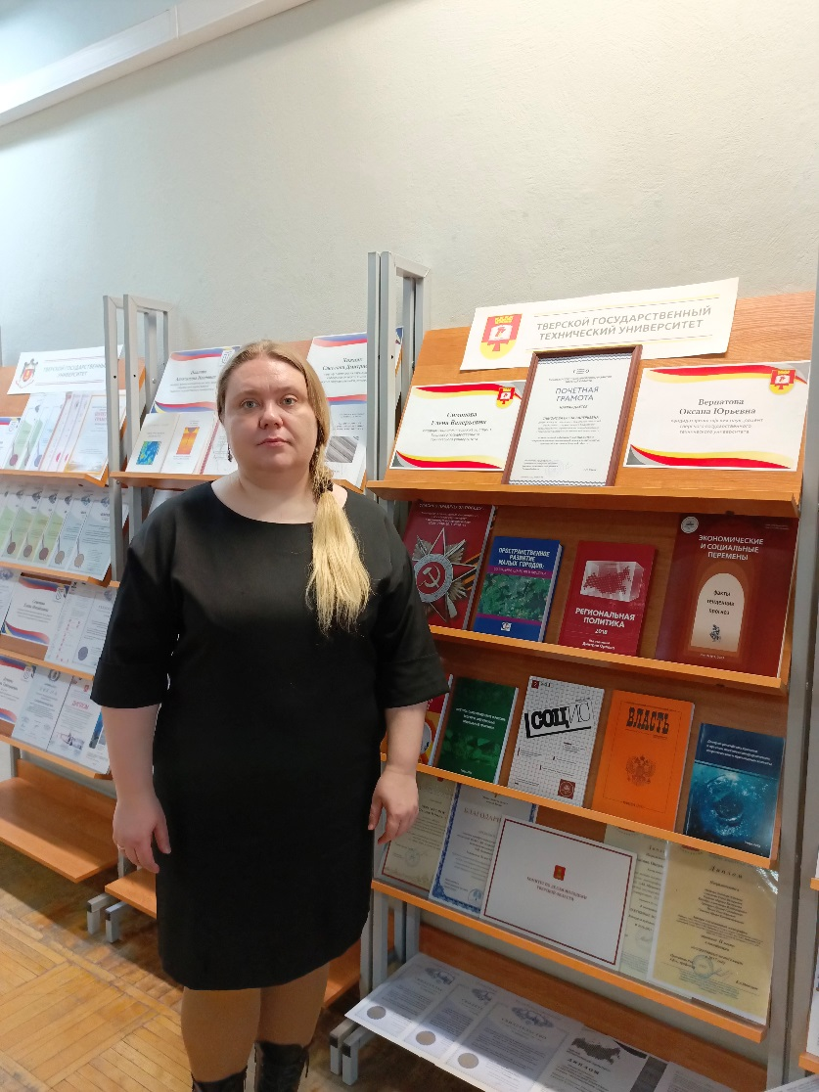
Верпатова Оксана Юрьевна
Кандидат философских наук, доцент Тверского государственного технического университета
Автор ряда баз данных:
«База данных индикаторов доверия к органам местного самоуправления и участия жителей Тверской области в жизни своих населённых пунктов»;
«База данных индикаторов представлений жителей Тверской области о местном самоуправлении и оценки уровня их участия в самоуправленческих практиках по итогам исследования 2021 года»;
«База данных индикаторов вовлечённости жителей Тверской области в практики местного самоуправления по итогам исследования 2022 года»
Каталог Ка

Slide 4

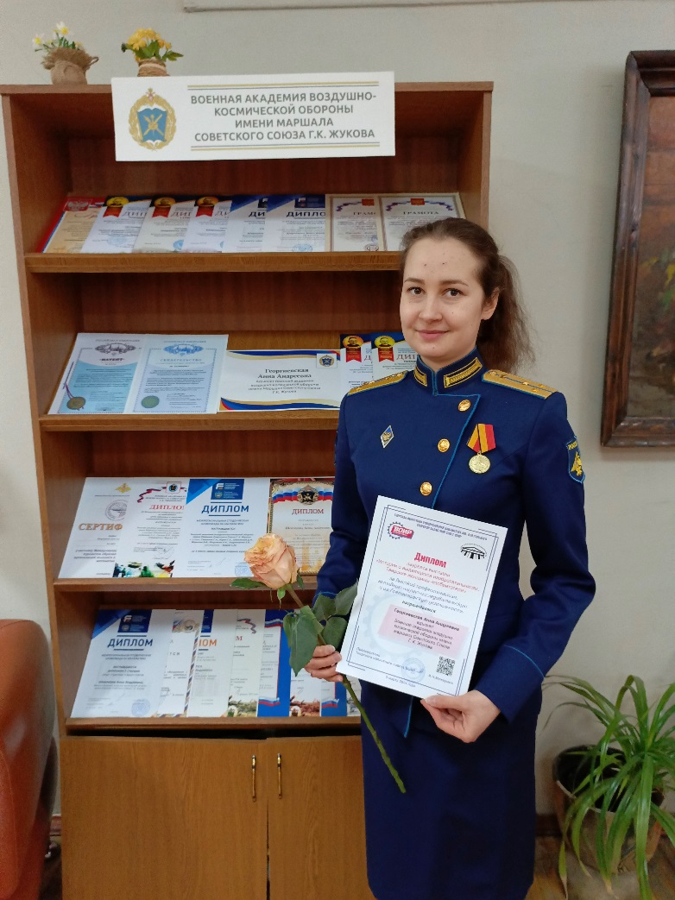
Георгиевская Анна Андреевна
Адъюнкт Военной академии воздушно-космической обороны Маршала Советского Союза Г.К. Жукова
Автор Программы для ЭВМ «Программа формирования и расчёта параметров приёма-декодирования сигнально-кодовых конструкций беспроводного канала связи IEE 802.11а».
Программа предназначена для исследования мягкого декодирования внешнего кода сигнально-кодовой конструкции на основе Рида-Соломона(31,13)+ортогональный(32,5), базирующее на реализации одной попытки алгоритма минимального обобщённого расстояния (МОР), с использованием информации о коэффициентах правдоподобия (апостериорной вероятности)
и полезной модели «Интегрированное устройство комплексного опознавания воздушных объектов»
Каталог Тверских изобретений

Slide 5

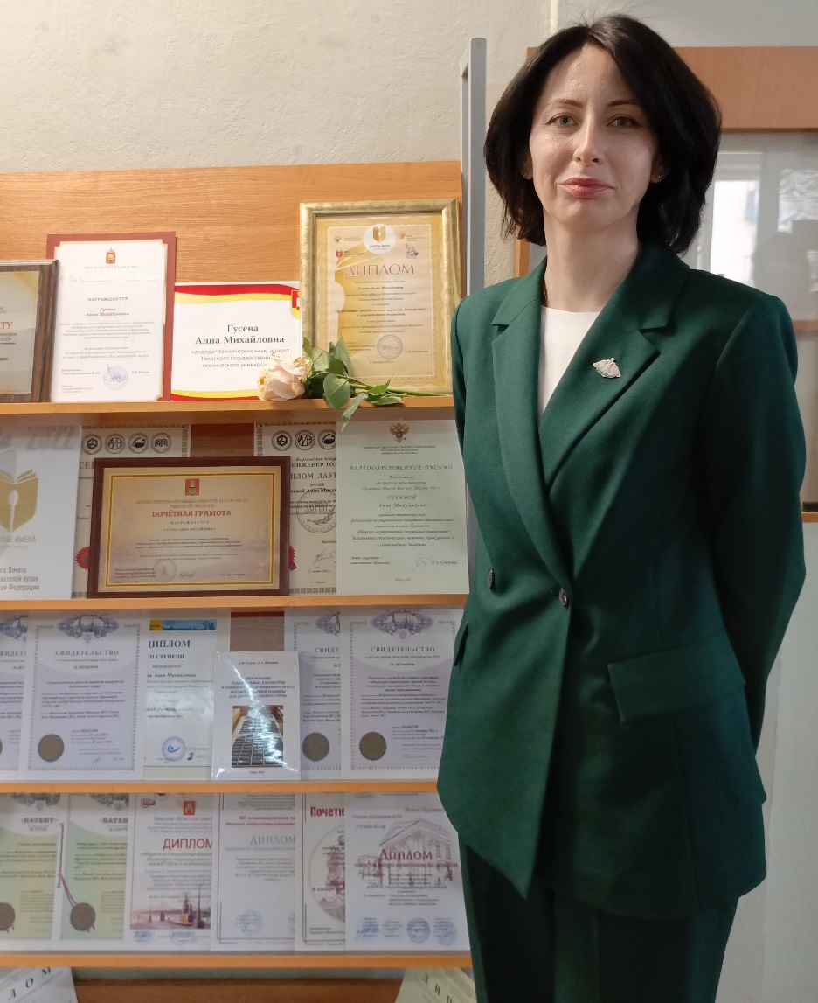
Гусева Анна Михайловна
Кандидат технических наук, доцент Тверского государственного технического университета
Изобретения относятся к лабораторным установкам и к области исследования прочностных свойств твёрдых материалов путём приложения к ним механических нагрузок, а именно к устройствам для измерения разрушающей нагрузки при испытании материалов.
Каталог Тверских Изобретений
Автор ряда программ для ЭВМ и баз данных.

Slide 6

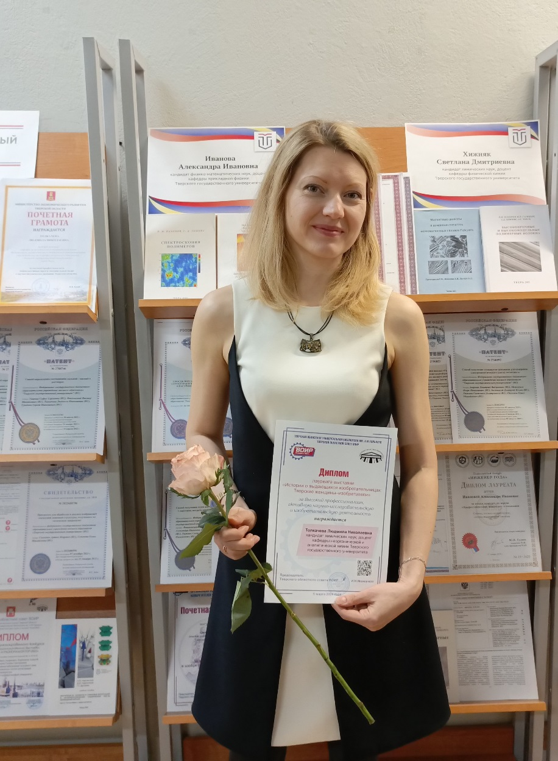
Дунаева Галина Григорьевна
Ассистент кафедры физики конденсированного состояния Тверского государственного университета
Автор заявки на изобретение «Компактный реверсивный твёрдотельный магнитный
тепловой насос»
Формула изобретения
1. Магнитный твёрдотельный реверсивный тепловой насос, работающий по каскадному циклу, отличающийся тем, что рабочие тела дополнительно исполняют роль лопастей, создающих поток теплопередающей жидкости.
2. Магнитный твердотельный реверсивный тепловой насос по п. 1, отличающийся тем, что из конструкционной схемы исключена система прокачки теплоносителя.

Slide 7
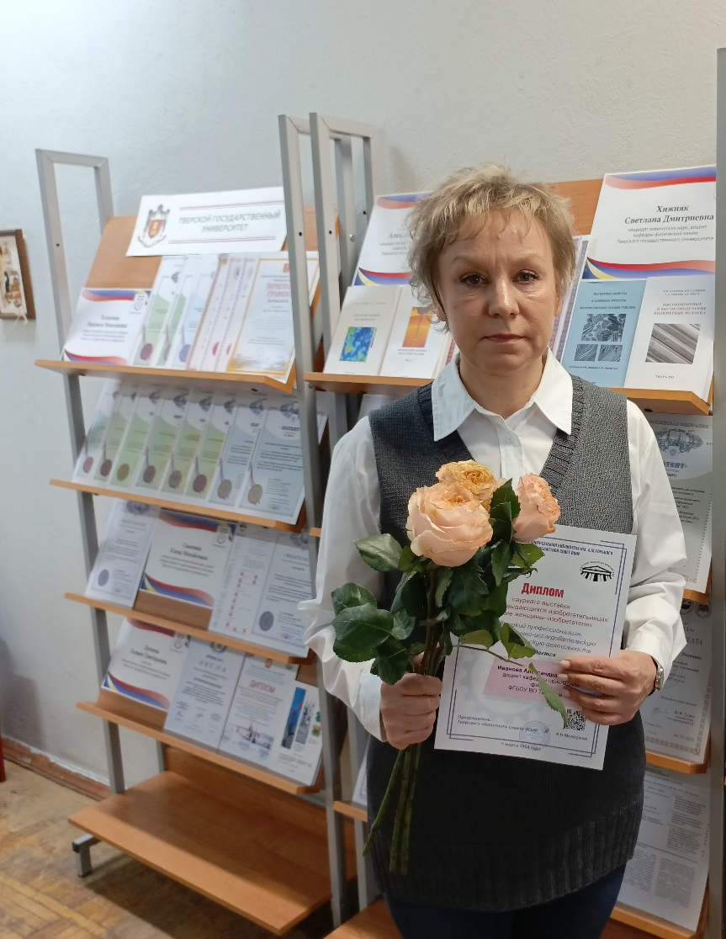
Иванова Александра Ивановна
Доцент кафедры прикладной физики Тверского государственного университета
Автор ряда изобретений
Каталог Тверских Изобретений
и ноу-хау: Способ селективного травления граней {001} монокристаллов парателлурита;
Способ селективного травления монокристаллов парателлурита;
Способ контрастирования образцов при активном тепловизионном контроле; Способ визуализации магнитной доменной структуры микрообъектов в сканирующем электроном микроскопе с помощью ферромагнитного коллоида; Способ модифицирования поверхности монокристаллов германия магнитным полем.

Slide 8

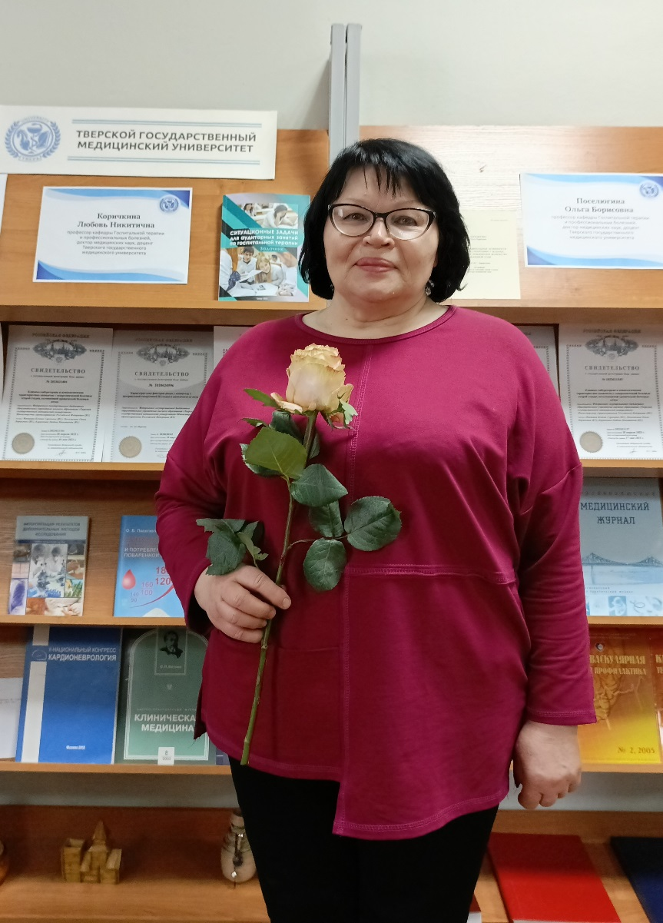
Коричкина Любовь Никитична
Профессор кафедры Госпитальной терапии и профессиональных болезней, доктор медицинских наук, доцент Тверского государственного медицинского университета
Изобретения относятся к медицине, а именно к терапии, кардиологии, нефрологии, и могут быть использованы для дифференциальной диагностики артериальной гипертензии при хроническом гломерулонефрите и эссенциальной артериальной гипертонии III стадии, осложнённой хронической болезнью почек
Каталог Тверских Изобретений

Slide 9
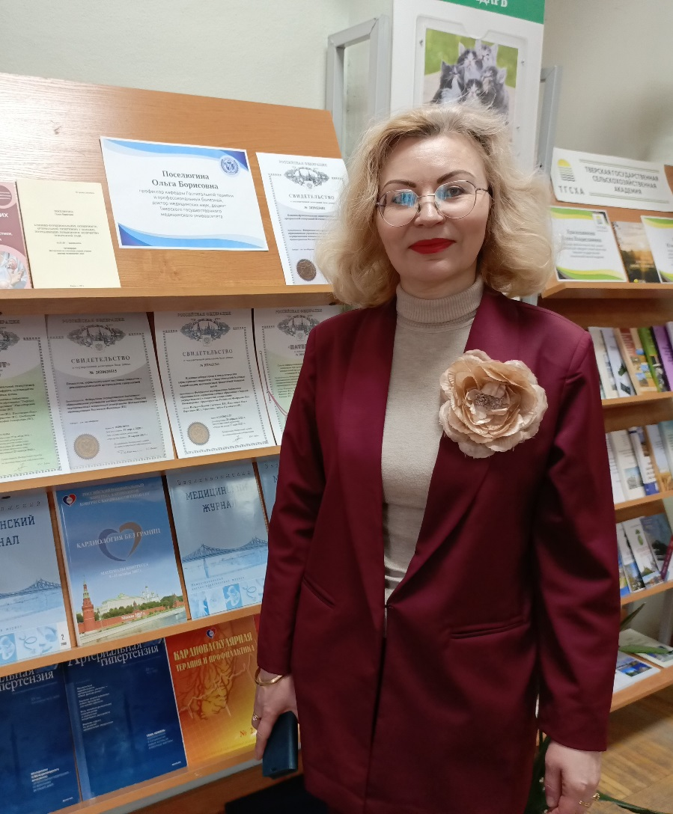
Поселюгина Ольга Борисовна
Профессор кафедры Госпитальной терапии и профессиональных болезней, доктор медицинских наук, доцент Тверского государственного медицинского университета
Изобретения относятся к медицине, а именно к терапии, кардиологии, нефрологии, и могут быть использованы для дифференциальной диагностики артериальной гипертензии при хроническом гломерулонефрите и эссенциальной артериальной гипертонии III стадии, осложнённой хронической болезнью почек
Каталог Тверских Изобретений

Slide 10
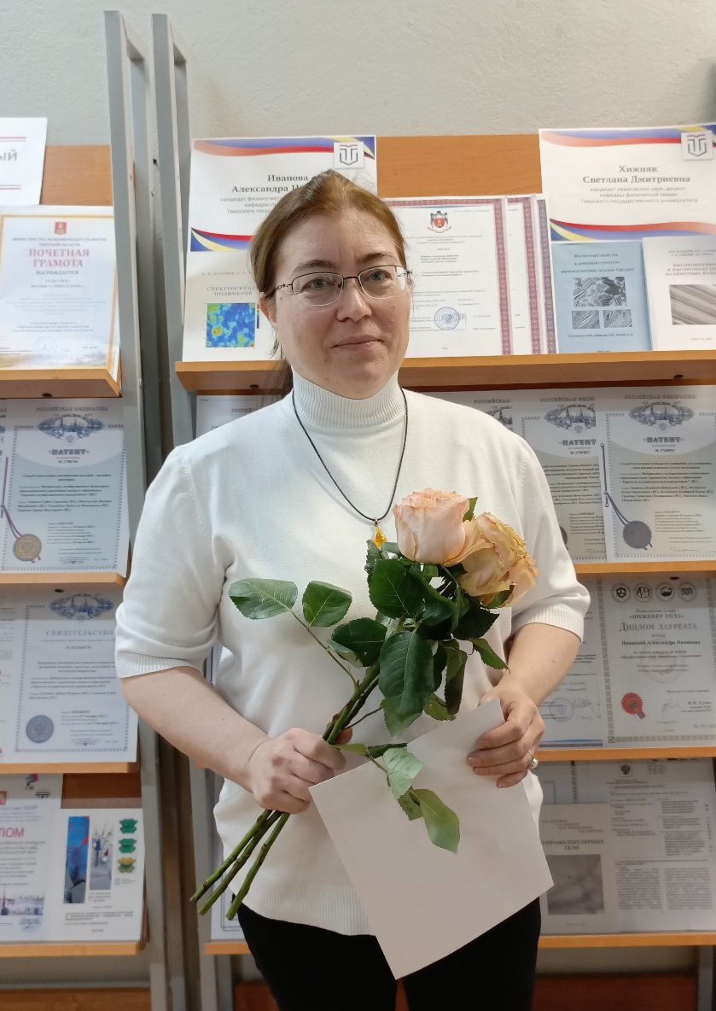
Семенова Елена Михайловна
Кандидат физико-математических наук, доцент кафедры физики конденсированного состояния Тверского государственного университета
Автор ряда программ для ЭВМ:
№ 2019662041 (16.09.2019);
№ 2020661938 (05.10.2020);
№ 2023688785 (25.12.2023)
№ 2023688786 (25.12.2023) Программа для обработки и анализа изображений магнитной доменной структуры, полученных на оптическом микроскопе
Программа написана в среде Microsoft Visual Studio. Тип ЭВМ:
IBM PC-совмест. ПК;
ОС: Windows XP/7/8/10.
Язык программирования: C#
Объем программы для ЭВМ: 491 КБ

Slide 11
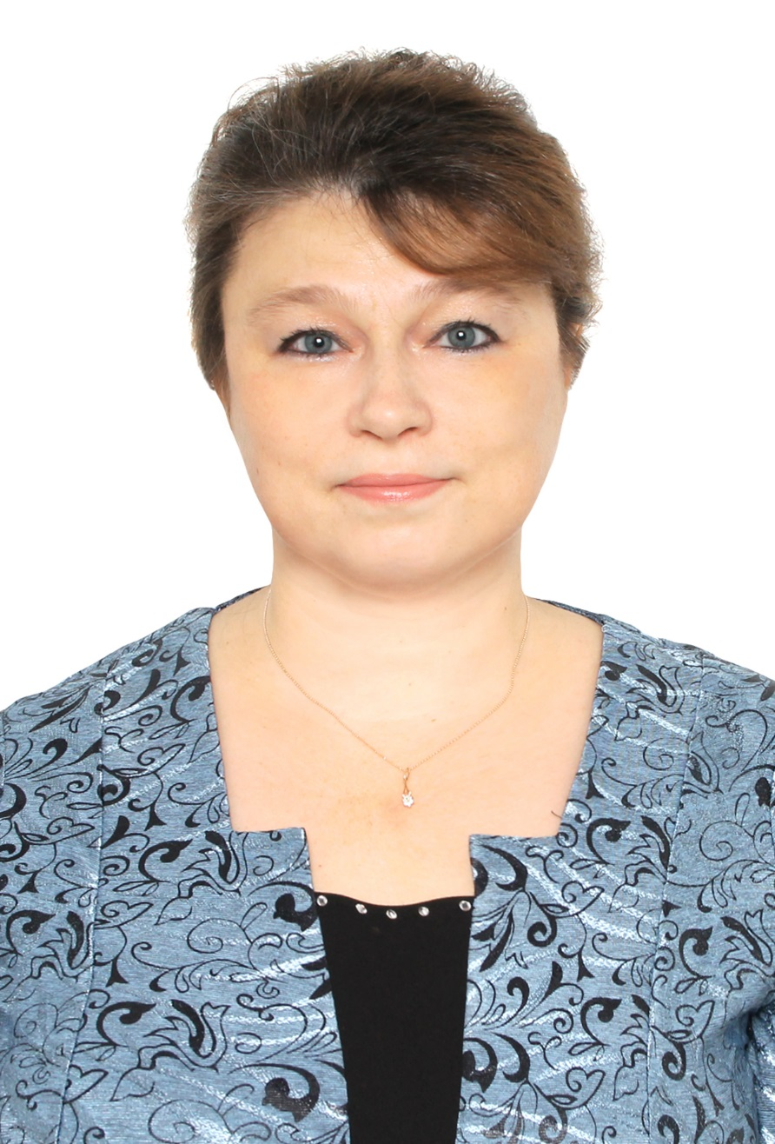
Симонова Елена Валерьевна
Кандидат социологических наук, доцент Тверского государственного технического университета
Автор ряда баз данных:
«База данных индикаторов доверия к органам местного самоуправления и участия жителей Тверской области в жизни своих населенных пунктов»; «База данных индикаторов вовлеченности жителей Тверской области в практики местного самоуправления по итогам исследования 2022 года»; «База данных индикаторов представлений жителей Тверской области о местном самоуправлении и оценки уровня их участия в самоуправленческих практиках по итогам исследования 2021 года»

Slide 12
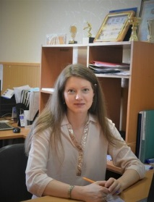
Толкачева Людмила Николаевна
Кандидат химических наук, доцент кафедры неорганической и аналитической химии Тверского государственного университета
Изобретения относятся к области аналитической химии; к области получения сорбционных материалов для извлечения и разделения благородных и тяжёлых металлов; к сельскому хозяйству, позволяя повысить концентрацию биологически активных гуминовых веществ, оказывающих явный стимулирующий эффект на рост растений, в готовом полностью биологически разлагаемом продукте, который может применяться в качестве эффективного удобрения без увеличения токсической нагрузки на агросистемы и другое
Каталог Тверских Изобретений

Slide 13
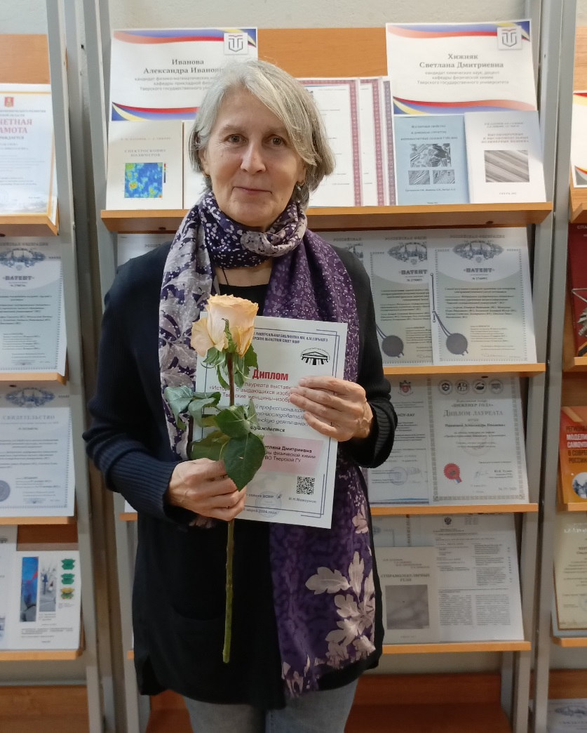
Хижняк Светлана Дмитриевна
Кандидат химических наук, доцент кафедры физической химии Тверского государственного университета
Изобретения относятся к
фармацевтической промышленности и медицине; области изучения окружающей среды; способам приготовления стандартов сравнения для измерения электрокинетического (дзета) потенциала наночастиц коллоидных систем для повышения эффективности работы служб лабораторного контроля в химических, нефтехимических, клинических и фармацевтических лабораториях, а также службах водоочистки и водоподготовки;
области ИК-спектроскопического способа контроля качества прекурсоров для ориентационного вытягивания плёночных нитей из сверхвысокомолекулярного полиэтилена и другое
Каталог Тверских Изобретений

Slide 14

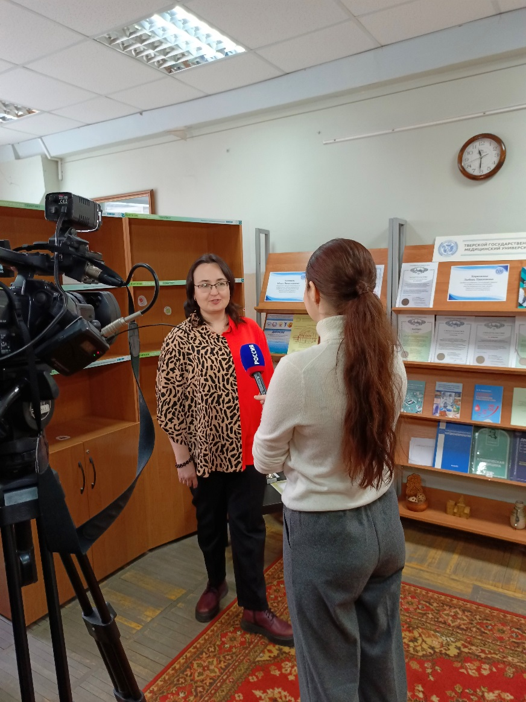
Червинец Юлия Вячеславовна
Заведующий кафедрой Микробиологии и вирусологии с курсом иммунологии, профессор, доктор медицинских наук Тверского государственного медицинского университета
Является автором более 10 баз данных по медицине, содержащих анамнестические, антропометрические, микробиологические данные;
ноу-хау «Методика определения способности микроорганизмов к образованию биоплёнок» и изобретений:
Каталог Тверских Изобретений

Slide 15
Продолжение следует….

